Slide 1

МБДОУ «Детский сад №19»
ОТЧЕТ
О летне-оздоровительной
работе в младше-средней группе
Составил воспитатель:
Васильева Н.В.

Slide 2

Сколько солнца!
Сколько света!
Сколько зелени кругом!
Что же это? ЭТО!
ЛЕТО!
Наконец спешит к нам в дом!

Slide 3
Лето, лето- прекрасная пора!
Любит лето наша детвора!
Замечательное время года, прекрасная пора для детей,
когда большую часть светового дня они проводят
на свежем воздухе.
Лето-это оздоровительный сезон для наших детей.
Мы педагоги должны создавать для этого все условия,
чтобы жизнь детей в летний период была насыщенной
разнообразными увлекательными занятиями, радостными
и интересными и запоминающимися событиями,
было активным и веселым!

Slide 4
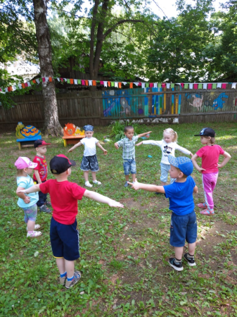
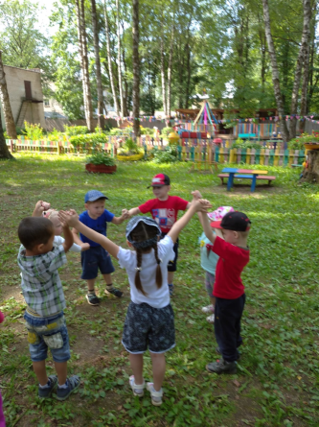
Летние деньки!

Slide 5
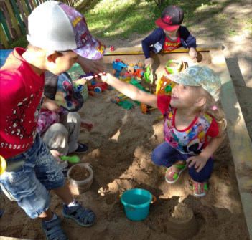
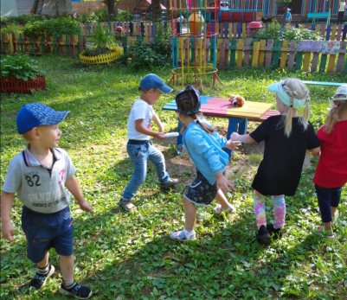
Основной части времени дети проводили на свежем воздухе.
Гимнастика, игровая деятельность и другие мероприятия
организовывались на свежем воздухе.

Slide 6
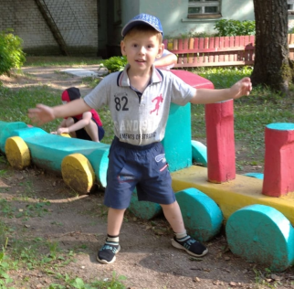
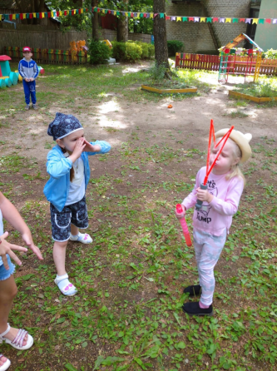


Slide 7


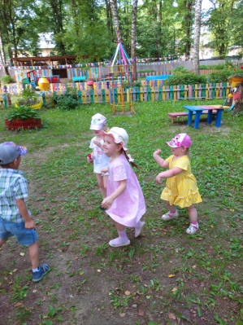
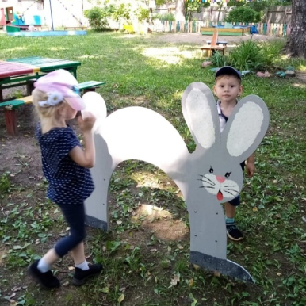

Slide 8
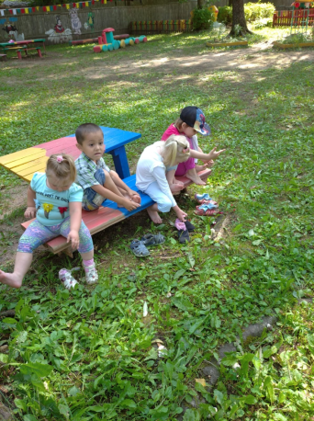
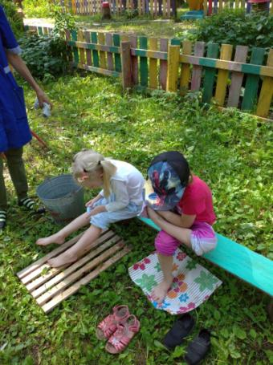
Гигиенические процедуры на свежем воздухе!

Slide 9
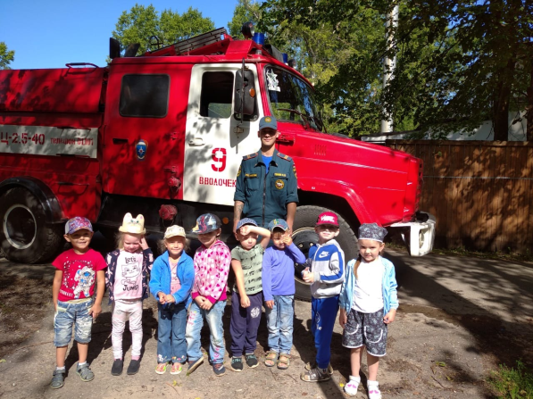
Огромный интеррес вызывали у дете познавательные
мероприятия, наблюдения в природе!

Slide 10
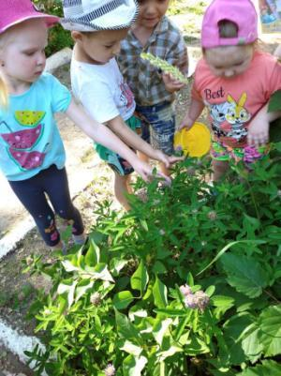
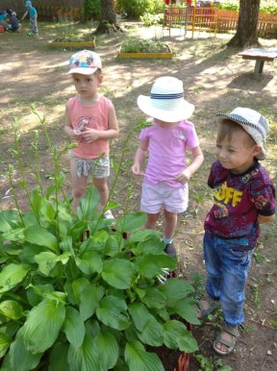
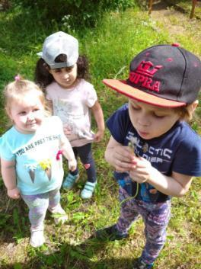

Slide 11
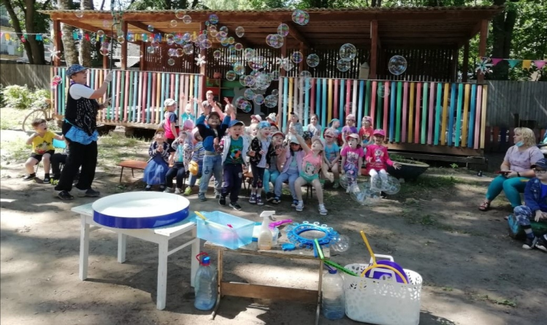
Приход гостей!

Slide 12
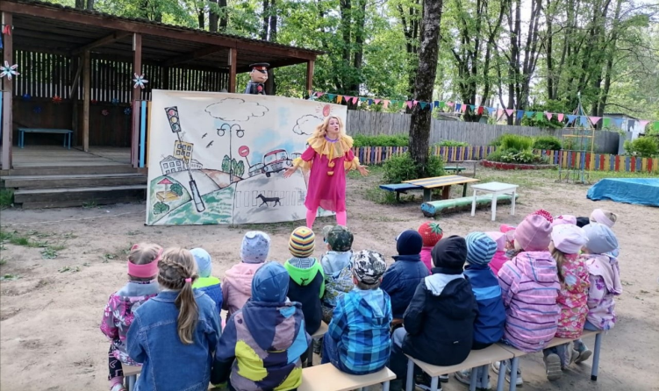

Slide 13
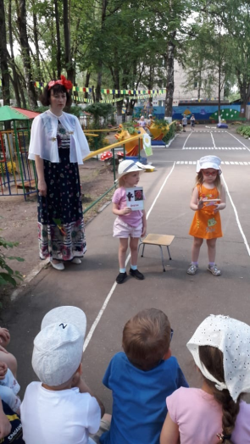
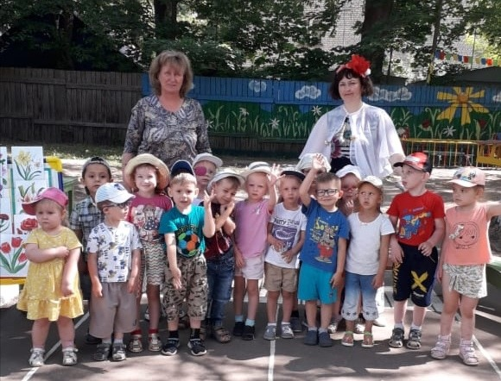

Slide 14
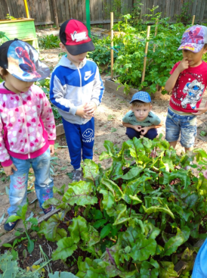
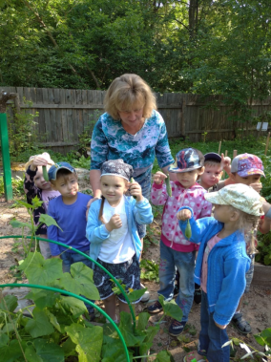
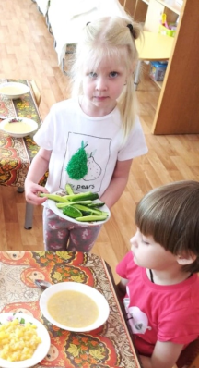
В огороде много гряд,
Есть и репа и салат.
Тут и свекла и горох!
Нас прокормит целый год.

Slide 15
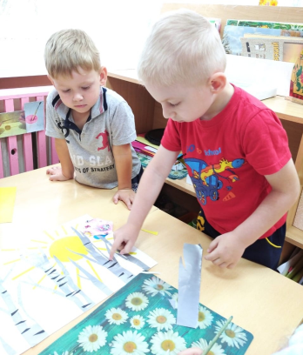
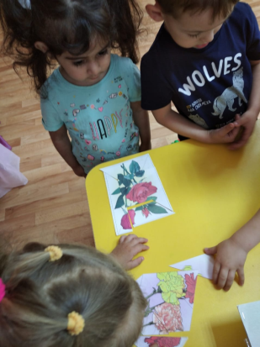
Игры детей в группе

Slide 16


СПАСИБО ЗА ВНИМАНИЕ!

